Slide 1
Decalogo su Whatsapp
Classe IV A
Liceo Classico «Ugo Foscolo»
A.S. 2018/2019

Slide 2
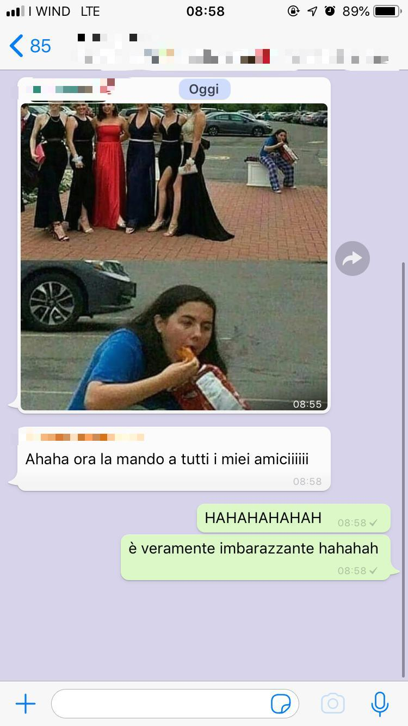
1. Pensare sempre a ciò che si scrive perché rimane nella memoria del telefono

Slide 3
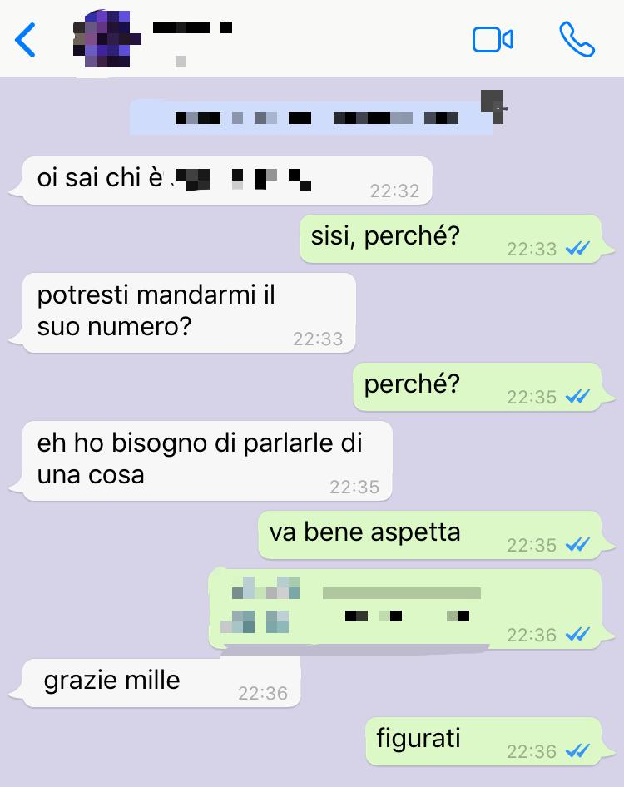
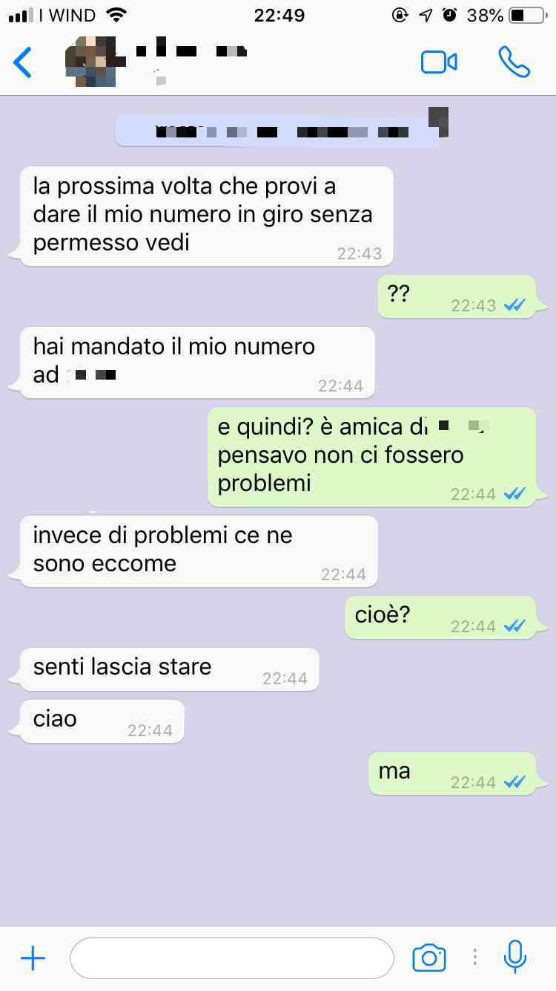
2. Non diffondere il proprio numero né quello d’altri.

Slide 4
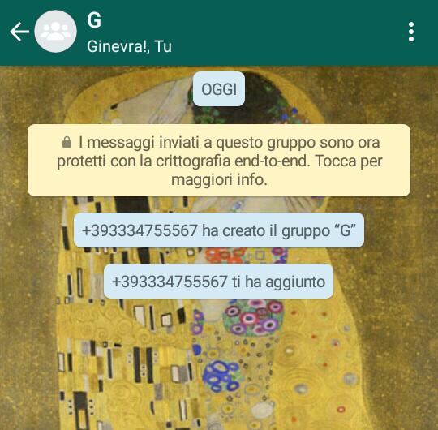
3. Non entrare nei gruppi di Whatsapp se non ti fidi dei membri che ne fanno parte.

Slide 5
4. Bloccare gli utenti sconosciuti

Slide 6
5. Usa i gruppi in modo consapevole e responsabile

Slide 7
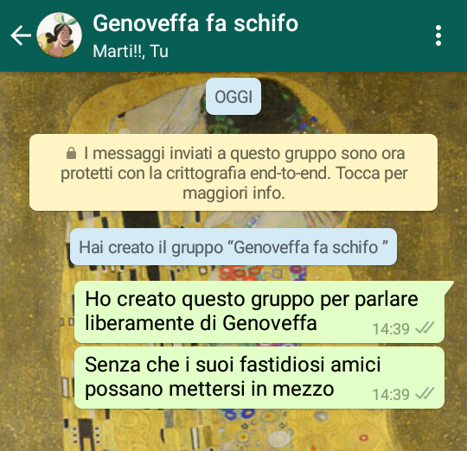
6. Non creare gruppi anti-persona

Slide 8
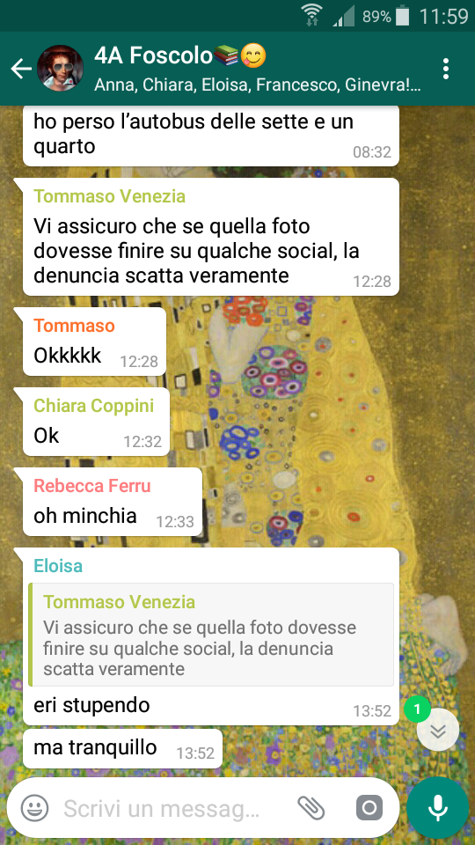
7. Non mandare foto senza consenso o che possano disturbare chi le riceve.

Slide 9
8. Se ti insultano o minacciano parlane subito con i tuoi genitori

Slide 10
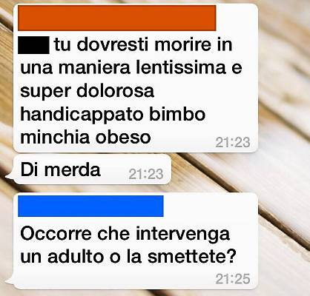
9. Non rimanere passivi davanti al cyberbullismo, parlane con i genitori e denuncia alla polizia

Slide 11
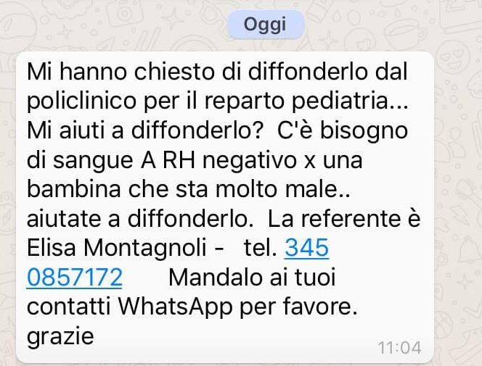
10. Attenzione a link con virus, pubblicità o fake news.

